Slide 1
Tanárúrnak, 70.

Slide 2
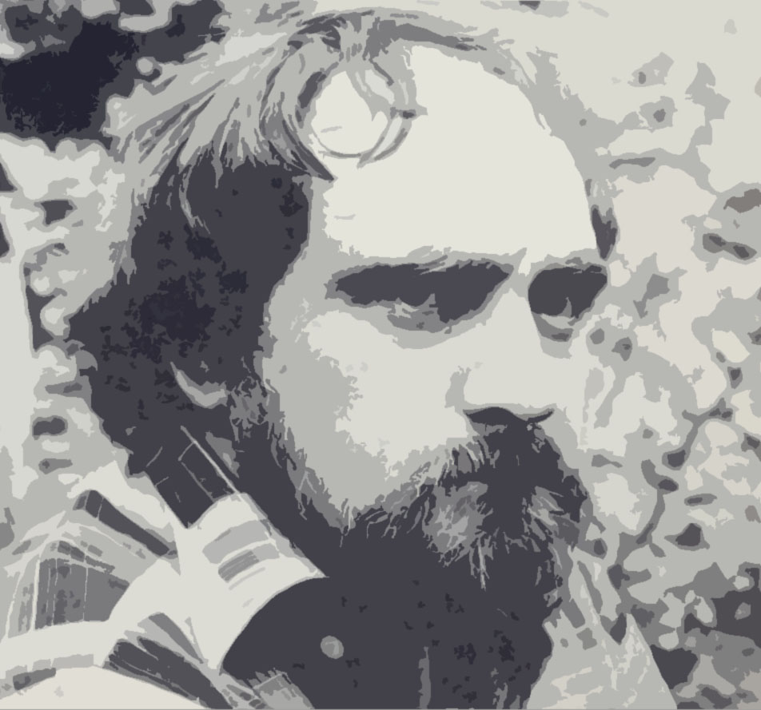

Slide 3
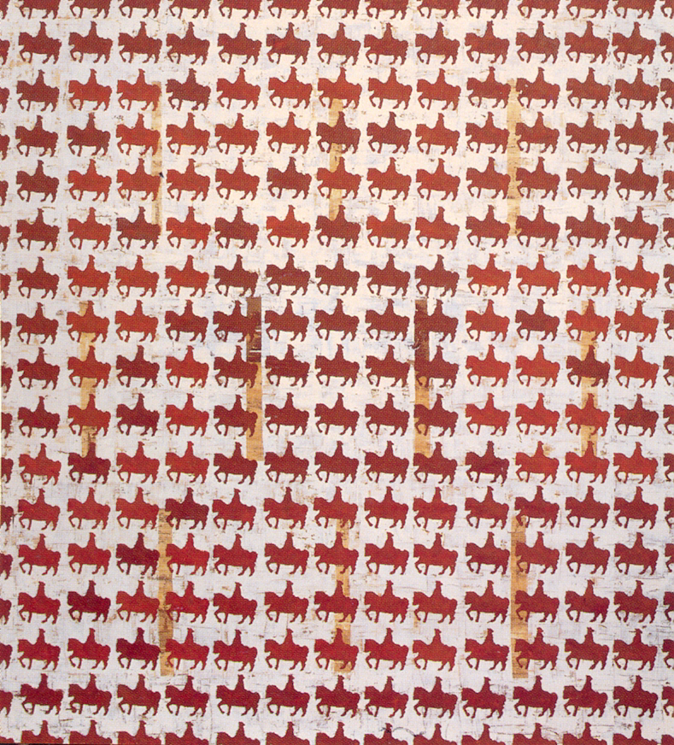

Slide 4
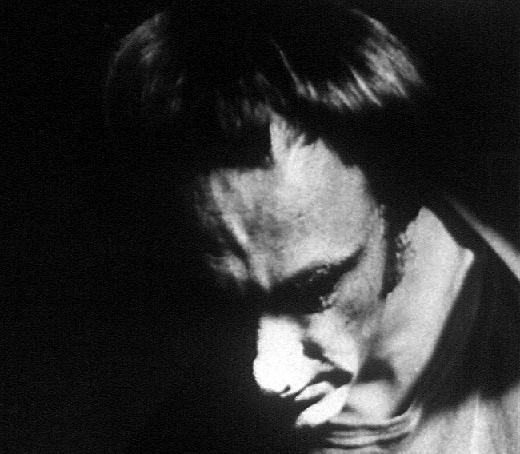

Slide 5
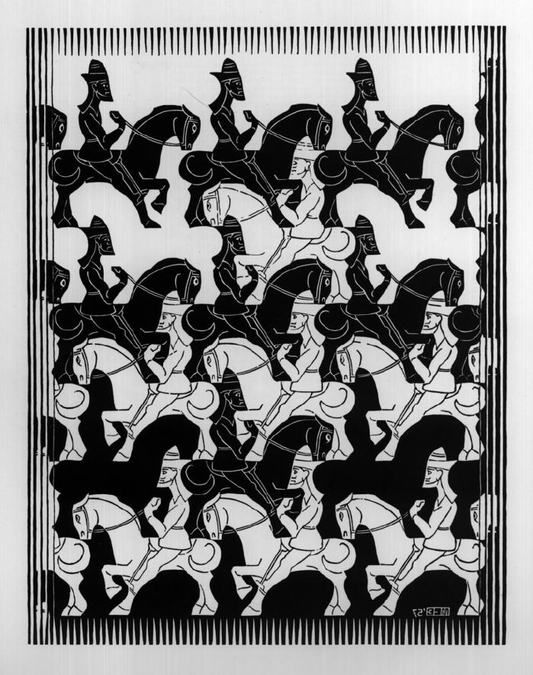

Slide 6
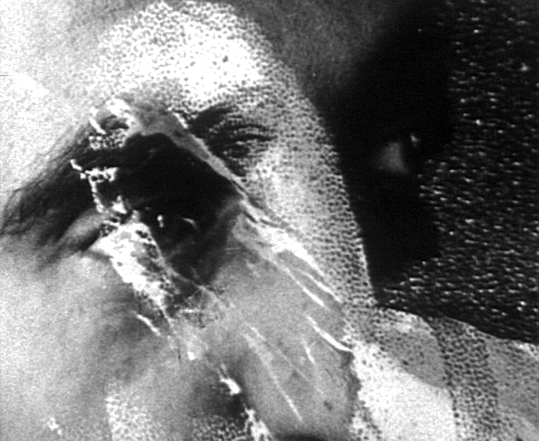

Slide 7
FÚGA //az ablak… ott térdel …gyors kopogó léptek…a járdán a mozdulatlan test…a kiságy… előtt… nézem a halványkék kötött ruhácskában… a lábacskákat… a kezecskéket… a gömbölyű arcocskát… a szemét… két csillogó gömböcske… lassan fölé hajolok… megcsókolom az arcát… kedden délelőtt tizkor le kell adnom kéziratot… ha messzebbről nézném… ahogy a festő… hátralép az állványtól…nézi a képet…állok a kiságy előtt…lassan a gyerek fölé hajolok…megcsókolom az arcát…kedden délelőtt tizkor le kell adnom az átírt kéziratot…ha közelebbről nézném…ahogy az órás…az óraszerkezetet…állok a kiságy előtt…lassan a gyerek fölé hajolok…megcsókolom az arcát…kedden délelőtt tizkor le kell adnom az átírt kéziratot…ha felülről nézném…ahogy a (madarak) kéményseprő…háztetőt…állok a kiságy előtt…lassan a gyerek fölé hajolok…megcsókolom az arcát…kedden délelőtt tizkor le kell adnom az átirt kéziratot…és ha (pincéből) alulról nézném… ahogy a fütők…a pinceablakból…állok a kiságy előtt…lassan a gyerek fölé hajolok…megcsókolom az arcát…kedden délelőtt tizkor le kell adnom az átirt kéziratot…ha a támadó szemével néznék…állok a kiságy előtt…lassan a gyerek fölé hajolok…megcsókolom az arcát…kedden délelőtt tizkor le kell adnom az átirt kéziratot…ha az áldozat szemével néznék…állok a kiságy előtt…lasssan a gyerek fölé hajolok…megcsókolom az arcát…kedden délelőtt tizkor le kell adnom az átirt kéziratot…állok a kiságy előtt…lassan a gyerek fölé hajolok…nem látom a kiságyat…a halványkék kötött ruhácskában…a lábacskákat…a kezecskékat…a gömbölyü arcocskát…csak a szemét…két csillogó gömböcske…ha a (fiam) kisfiam szemével néznék…nézem a szemét…megcsókolom az arcát…nézem az irógépbe csavart fehér papirt…lassan a papír fölé hajolok…hátradőlök a széken…nézem a papirt…a papír fölé hajolok…a két résnyire huzott villogó szem…a csapzott seszinű haj…az ék alaku homlok…az orrnyereg fölött az elvakart pattanás…a keskeny ajkak a sárga lapátfogak fölött…sanda vigyorban vonaglik az arcom…

Slide 8
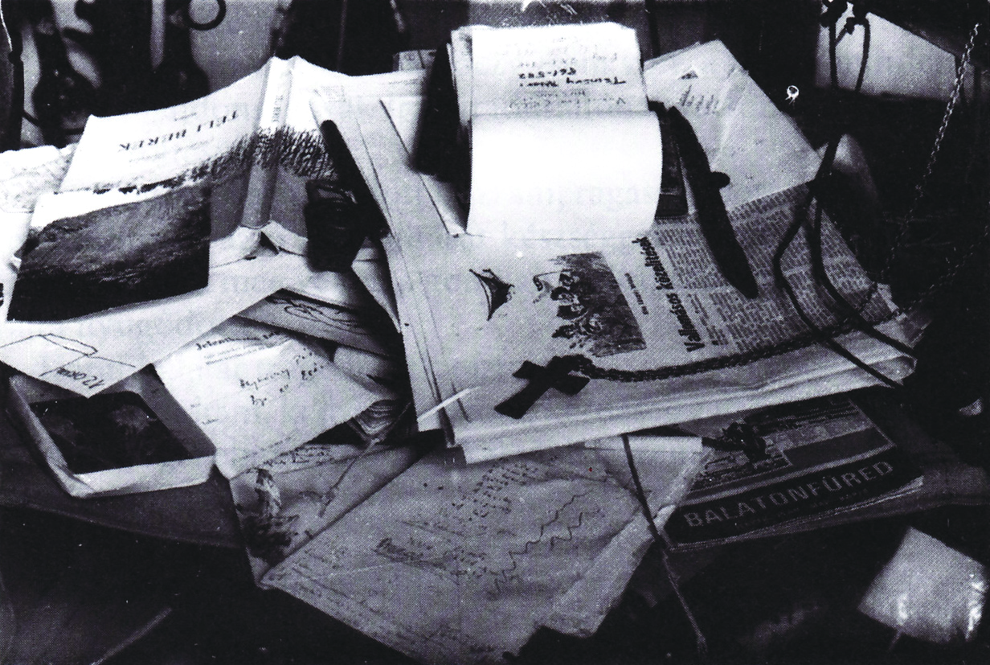

Slide 9
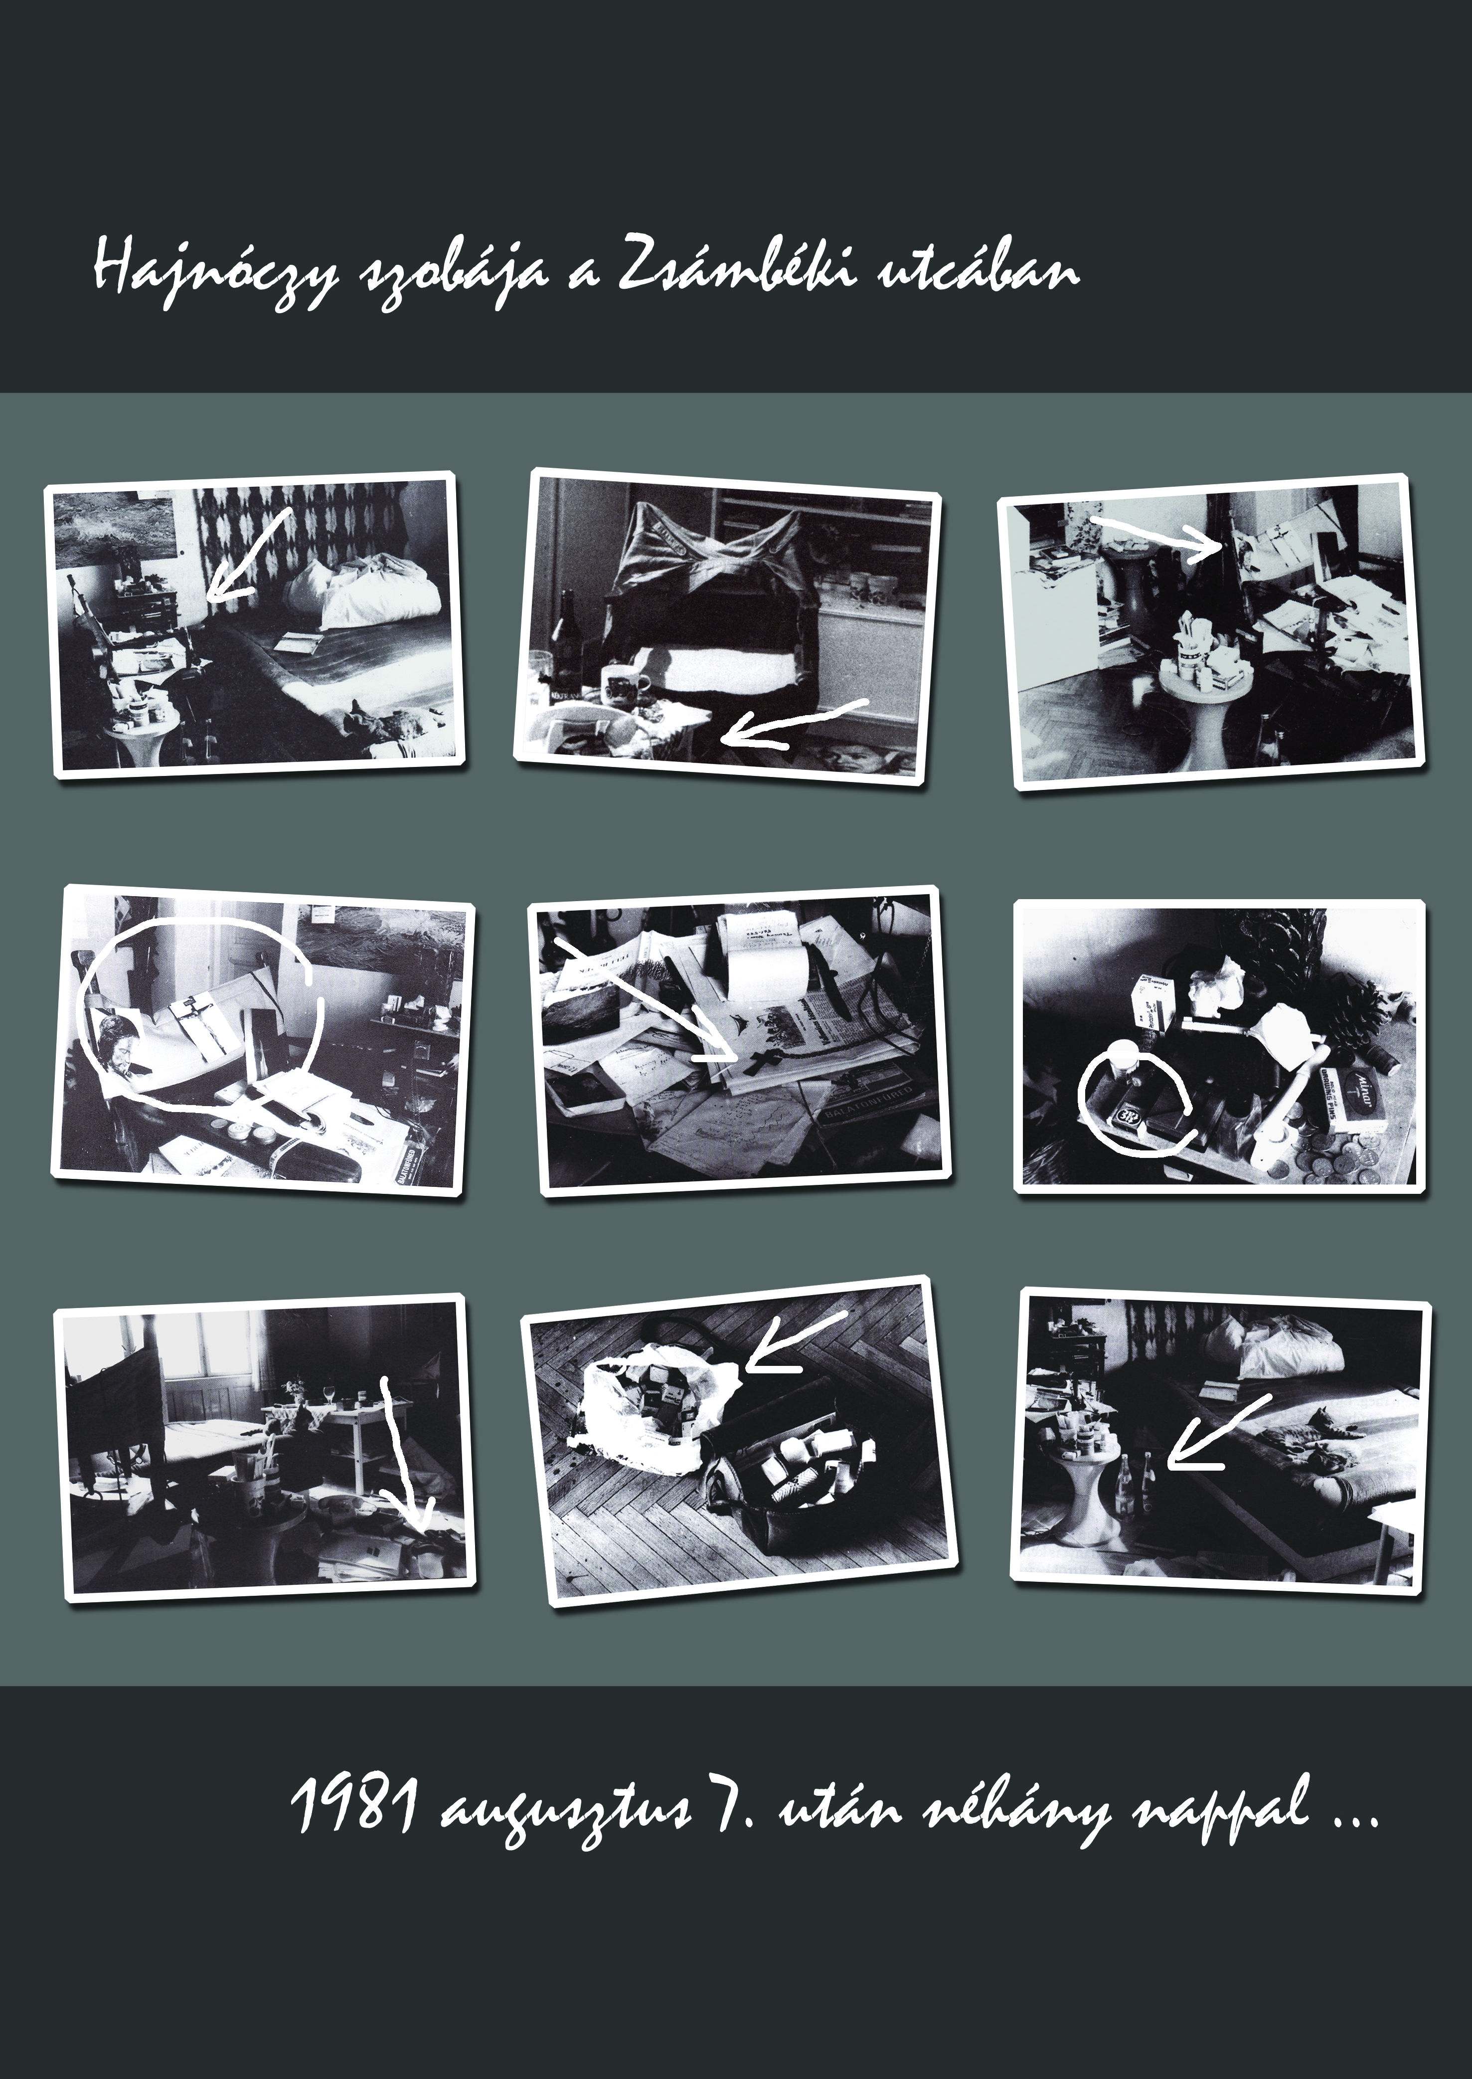

Slide 10
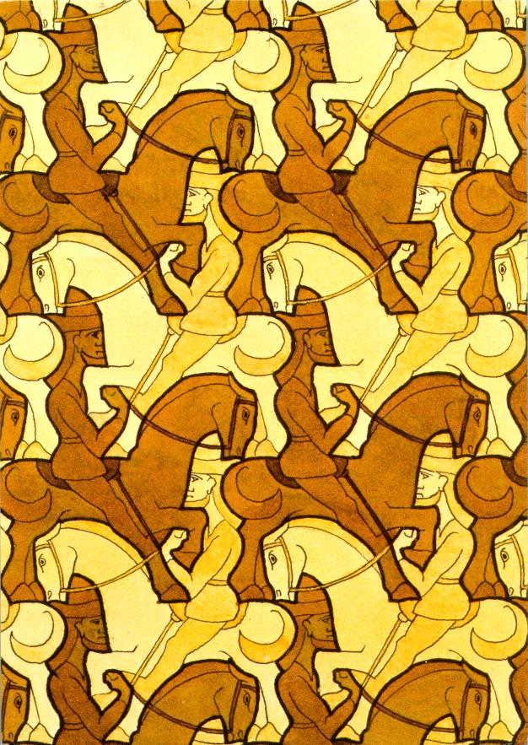

Slide 11
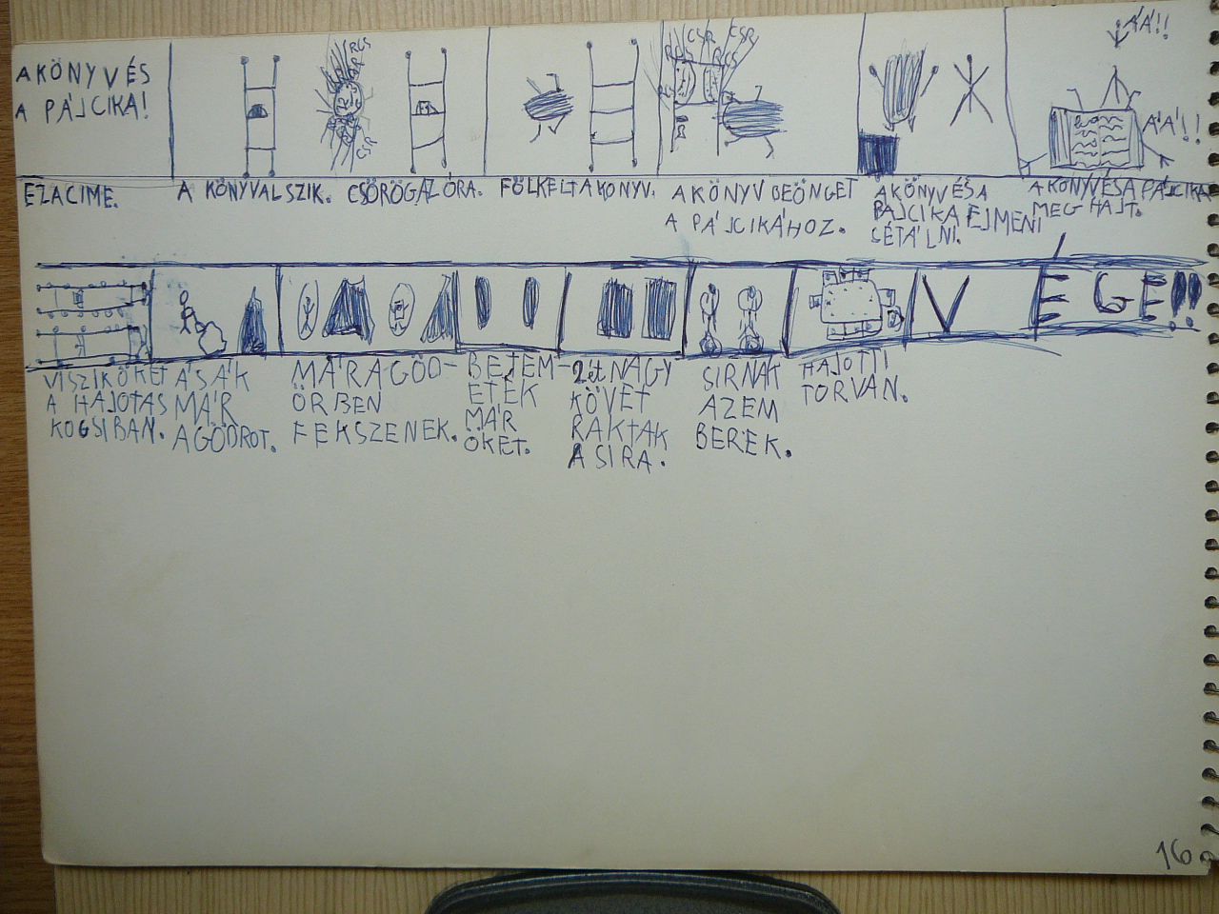

Slide 12
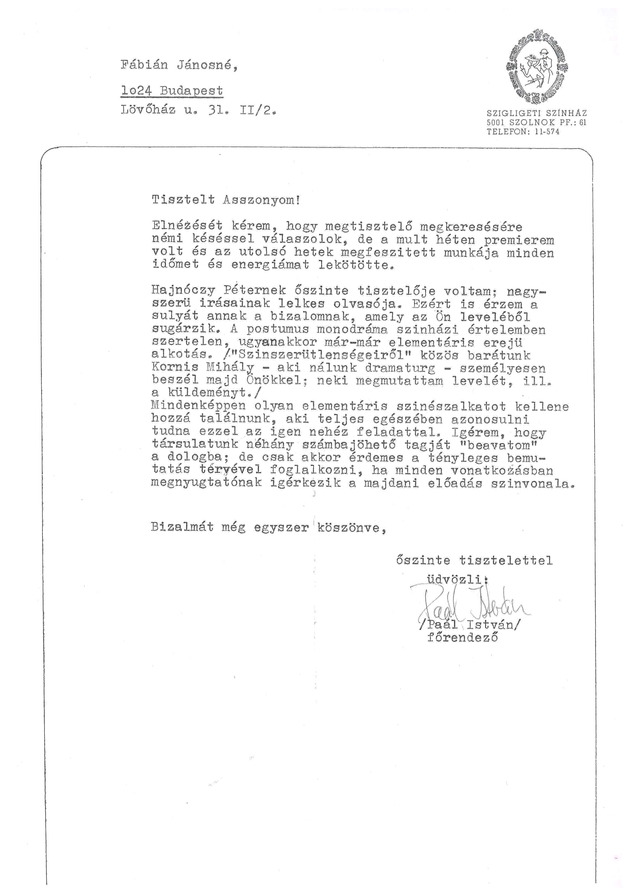

Slide 13





Slide 14
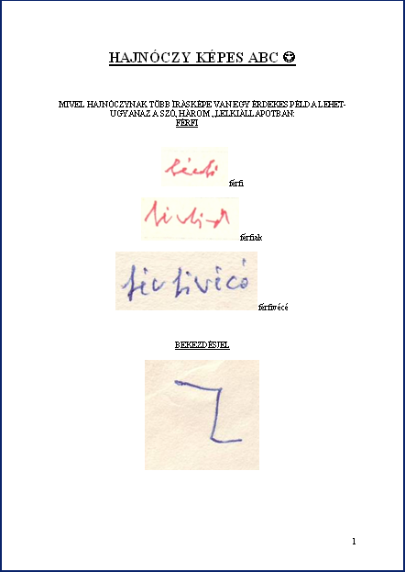
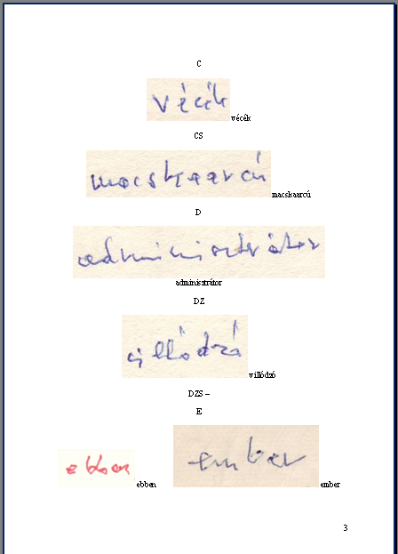

Slide 15
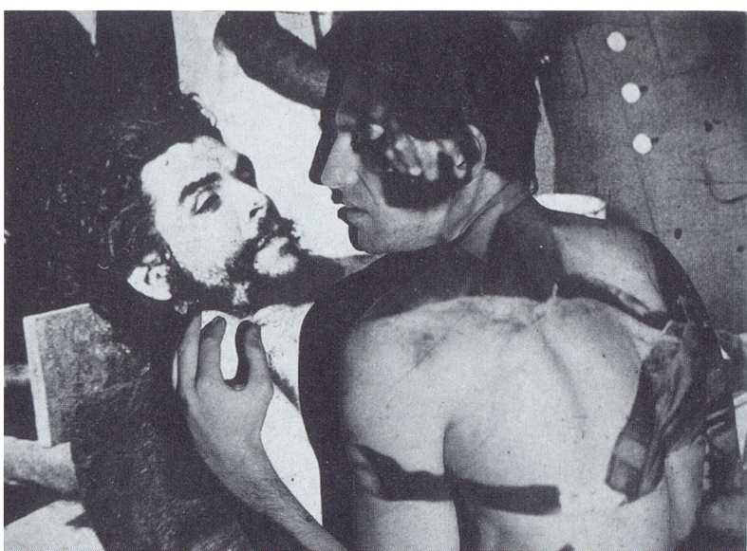

Slide 16
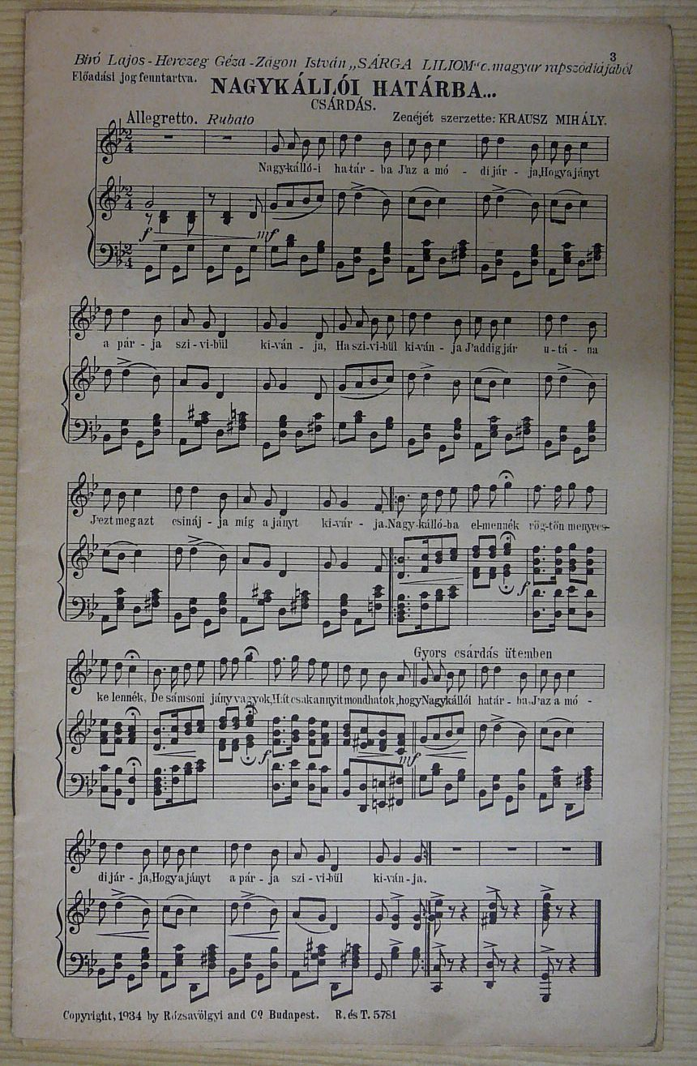
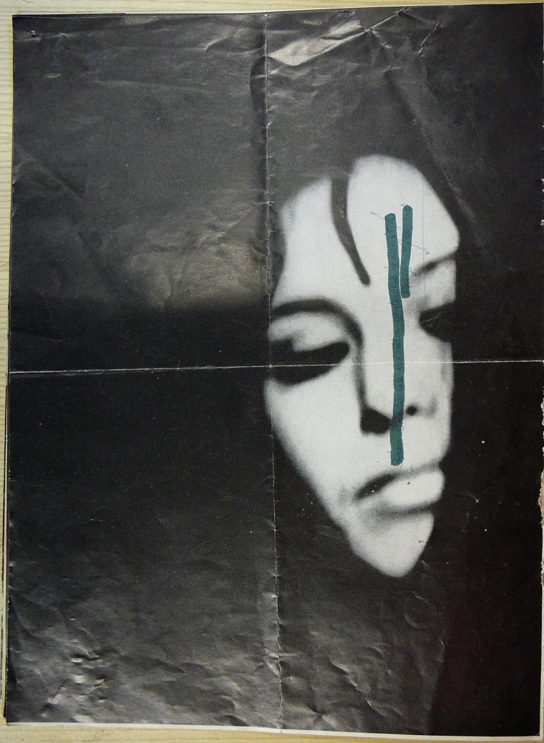

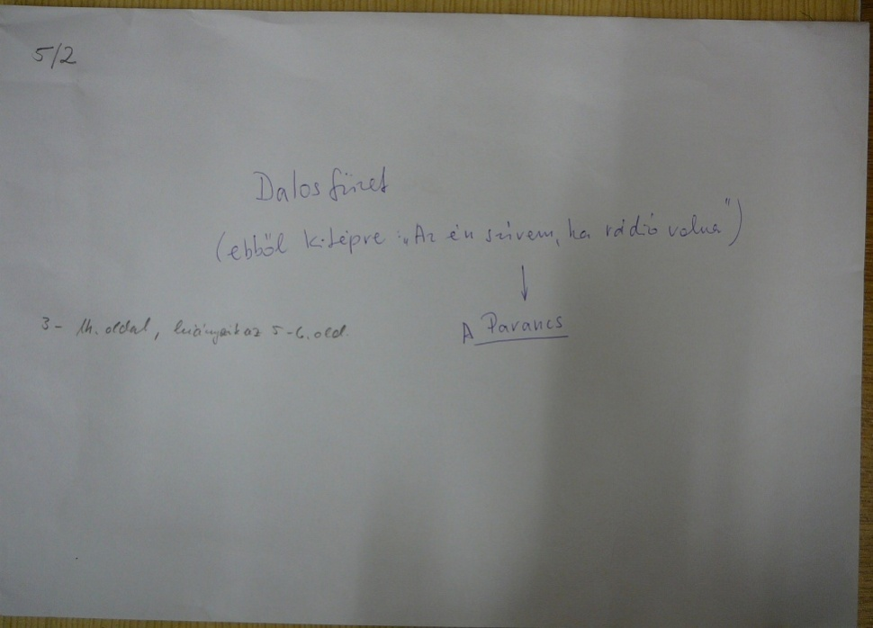
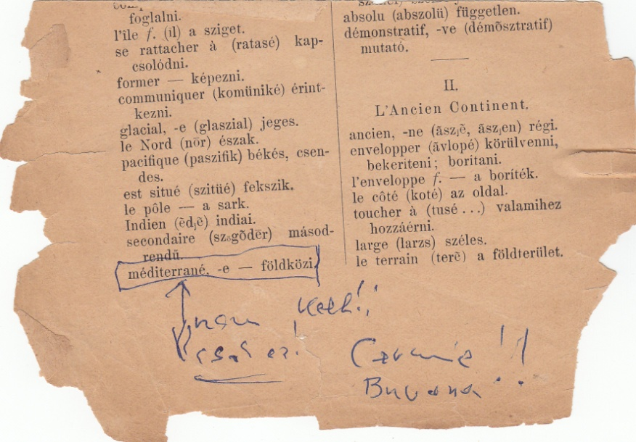
5_03_01
5_04_01_001
5_13_003
5_04_02_001

Slide 17
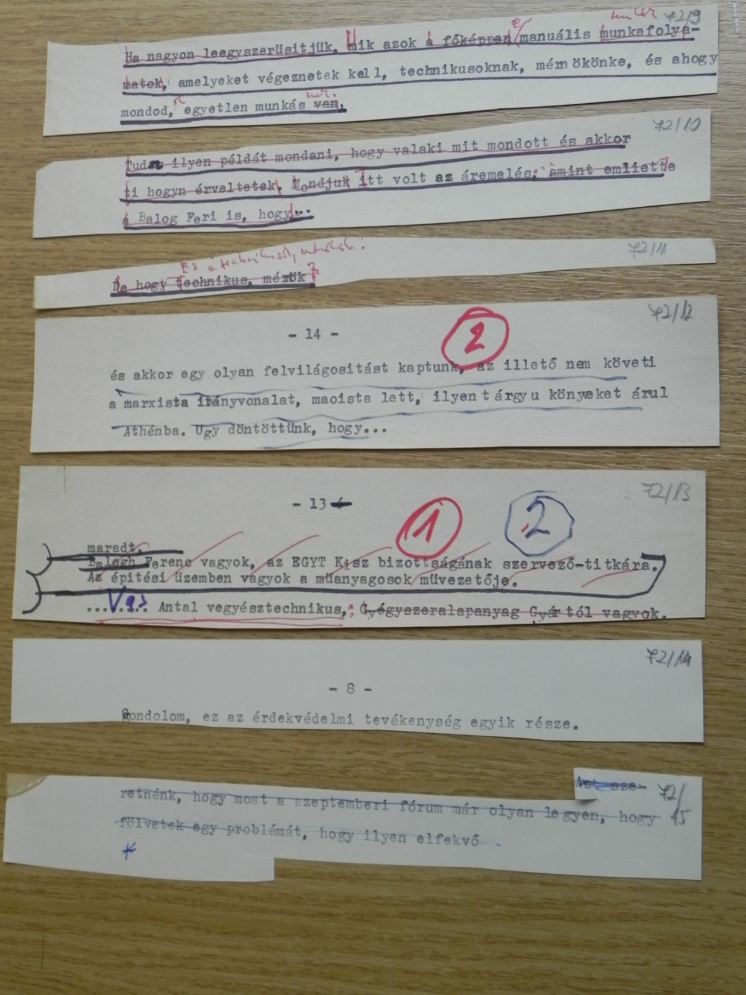
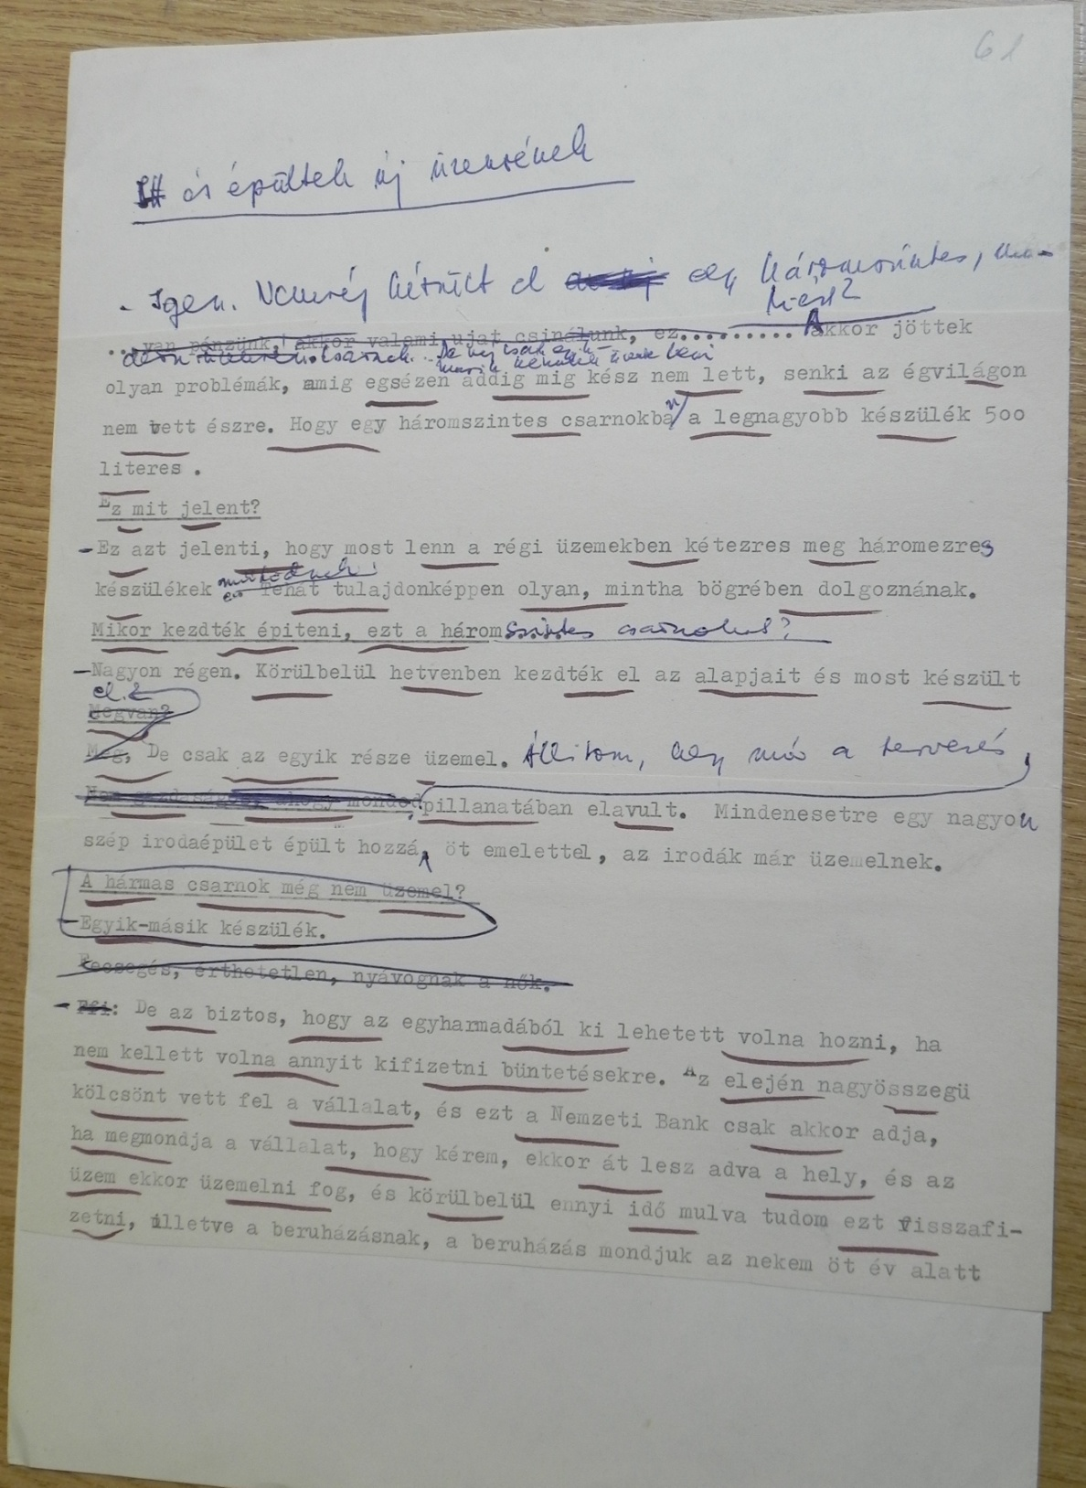

Slide 18
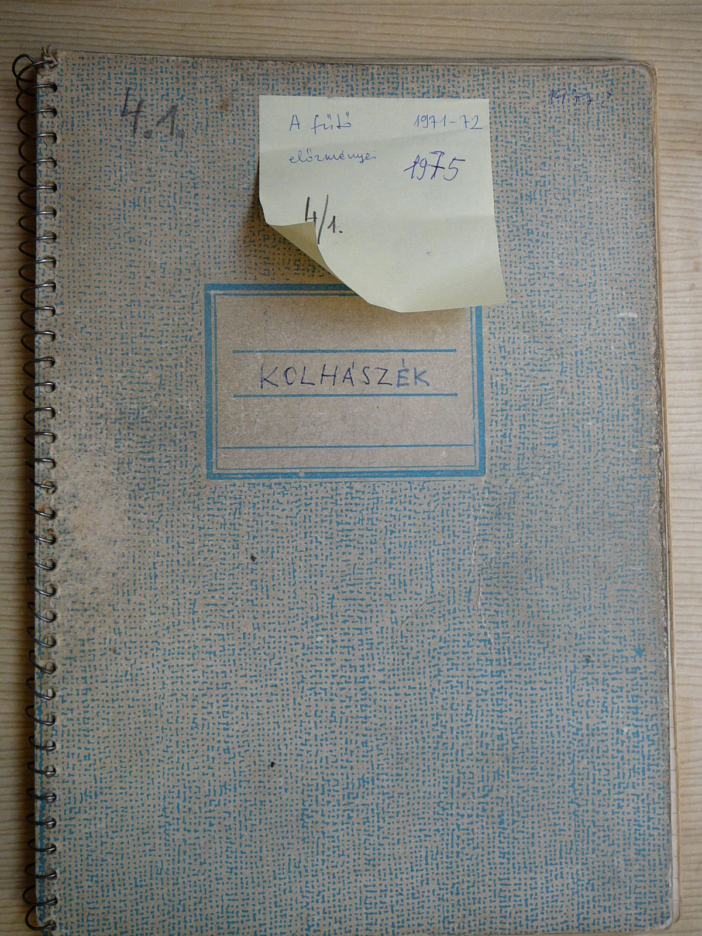
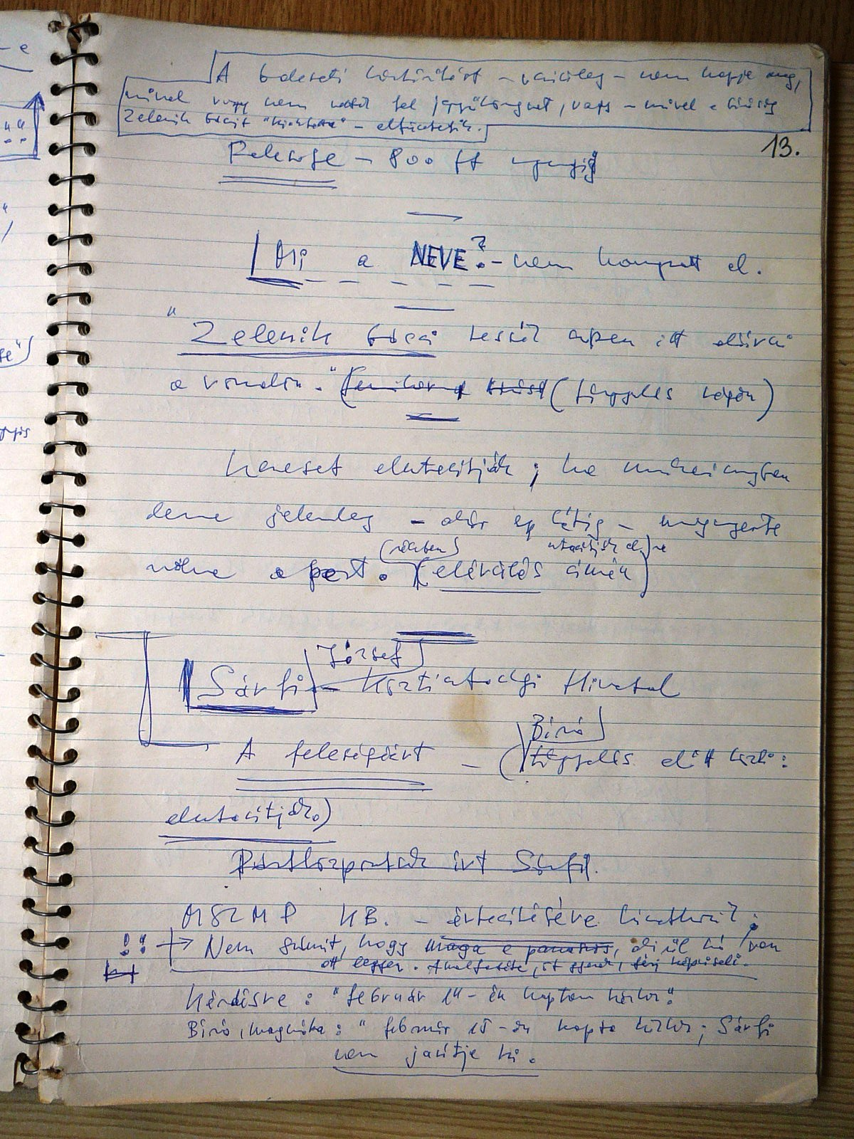

Slide 19
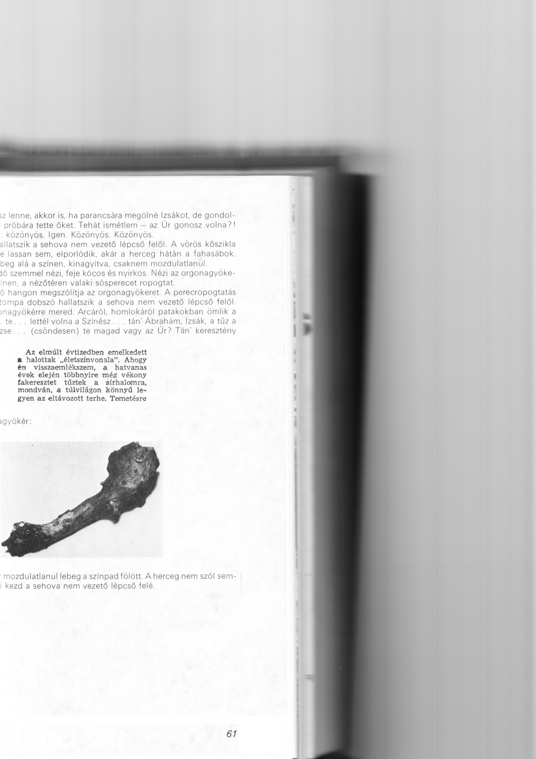

Slide 20
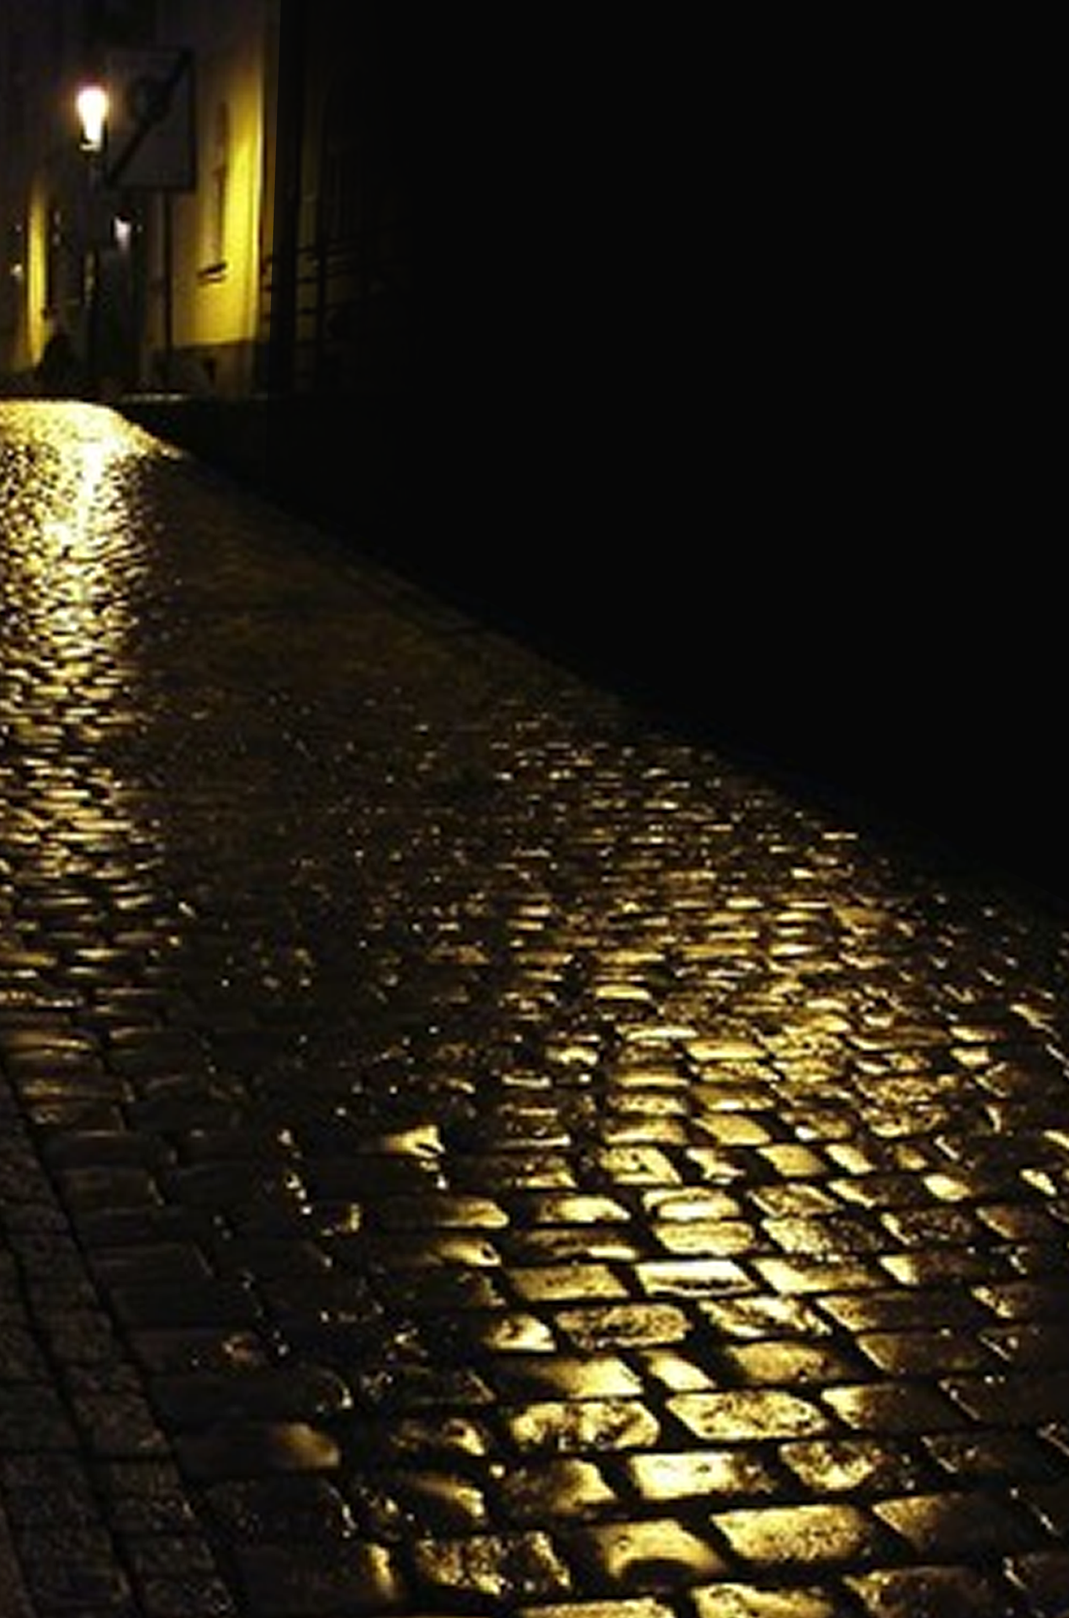

Slide 21
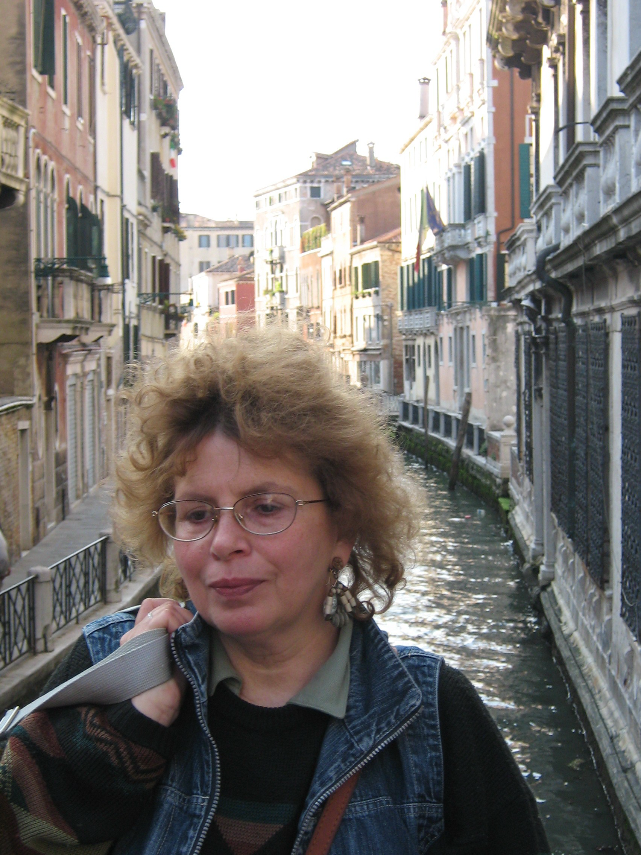

Slide 22
Nézd, nézd a Kabul folyót, mikor hulláma fekete!
Légy nyugodt, átrepít, ámbár úszni sem tudsz.
Valaki majd átlehel, menj a karók mentén.
Úszni se tudsz, átjutsz, ne félj. Rettegned csak magadtól kell.
Indulj, amikor a Kabul vize fekete!
/HP szabad átköltése Kipling nyomán/

Slide 23
